Slide 1
Роль государства в экономике

Slide 2
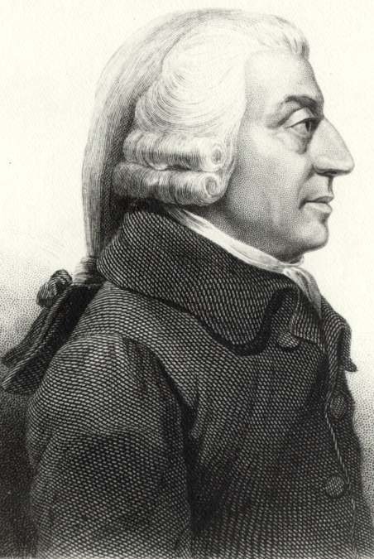
Нужно ли государство экономике?
ГОСУДАРСТВО
Должно: обеспечивать безопасность жизни и собственности
Не должно: вмешиваться
в экономические отношения
АДАМ СМИТ

Slide 3
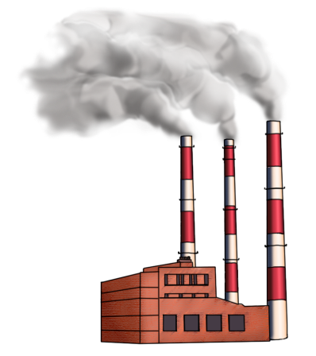
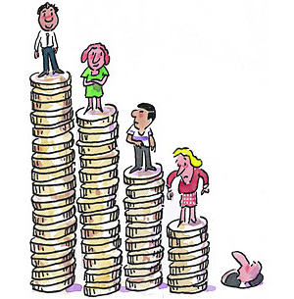
Рыночная система не идеальна
Не может обеспечить производство некоторых благ.
Может наносить вред отдельным людям или всем.
Усугубляет социальное неравенство.

Slide 4
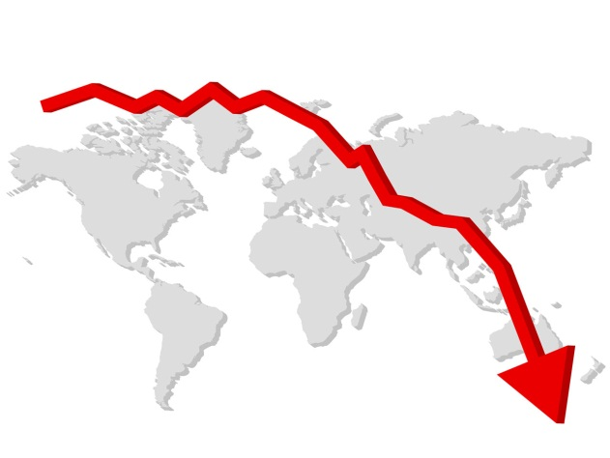
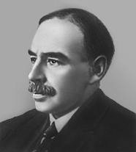
Нужно ли государство экономике?
Рынок не может эффективно справляться с кризисами.
Спрос
Спрос
Спрос
Государство должно обеспечивать повышение спроса.
ДЖОН КЕЙНС

Slide 5
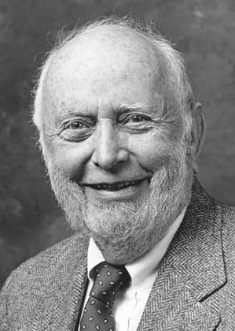
Нужно ли государство экономике?
«По вопросу о необходимости государства для экономики суд удалился на совещание, и пока не вернулся».
ДУГЛАС НОРТ

Slide 6
Цели экономической политики государства
Обеспечение экономического роста.
Валовой внутренний продукт (ВВП) – стоимость всех конечных товаров и услуг, произведённых на территории страны в течение года, выраженная в рыночных ценах.
мы
они
ИХ СОБСТВЕННОСТЬ У НАС
НАША СОБСТВЕННОСТЬ У НИХ

Slide 7
Цели экономической политики государства
Обеспечение экономического роста.
Валовой национальный продукт (ВНП) – стоимость всех конечных товаров и услуг, произведённых с помощью факторов производства, принадлежащих гражданам страны.
мы
они
ИХ СОБСТВЕННОСТЬ У НАС
НАША СОБСТВЕННОСТЬ У НИХ

Slide 8
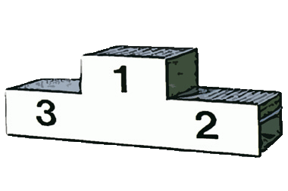
Валовой внутренний продукт на душу населения
(в $ США в сопоставимых ценах)
2012 г.
Люксембург
Норвегия
Катар
43 - Россия

Slide 9
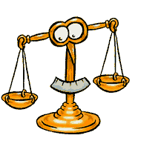
Цели экономической политики государства
Обеспечение экономического роста.
Поощрение конкуренции.
Социальная защита нуждающихся:
программы, повышающие доходы малообеспеченных;
программы, ликвидирующие причины нищеты.
Перераспределение доходов.
Принятие экономических законов.

Slide 10
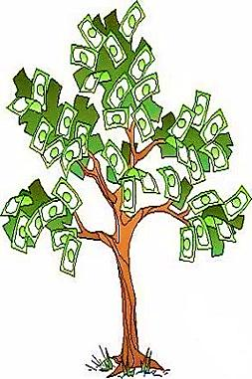
Методы государственного регулирования экономики
ПРЯМЫЕ
КОСВЕННЫЕ
государственные предприятия
финансирование науки
государственные заказы
подготовка работников
поддержка отечественных производителей
налоговая политика
регулирование денежного обращения

Slide 11
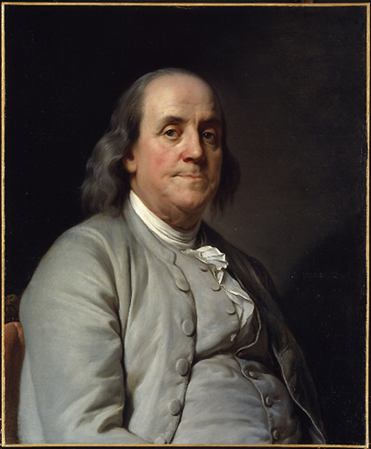
« В этом мире неизбежны только смерть и налоги».
Налоги – обязательные платежи отдельных граждан и предприятий, которые взимает государство для выполнения своих функций.
БЕНДЖАМИН ФРАНКЛИН

Slide 12
Налоги
Прямые
Косвенные
Уплачиваются в государственный бюджет со всех видов доходов,
кроме:
пособий,
пенсий,
стипендий,
призов спортсменов,
доходов от вкладов в банке.

Slide 13
Подоходный налог
Пропорциональный
Прогрессивный
В РФ с 2001 г. – 13%
Во Франции – от 5,5 до 45%
% ставка налого-обложения
% ставка налого-обложения
размер дохода
размер дохода

Slide 14
Налоги
Прямые
Косвенные
Уплачиваются в государственный бюджет со всех видов доходов,
кроме:
пособий,
пенсий,
стипендий,
призов спортсменов,
доходов от вкладов в банке.
Взимаются автоматически при покупке товара, поскольку включены в его стоимость:
акцизы,
таможенные пошлины,
налог на добавленную стоимость (НДС).

Slide 15
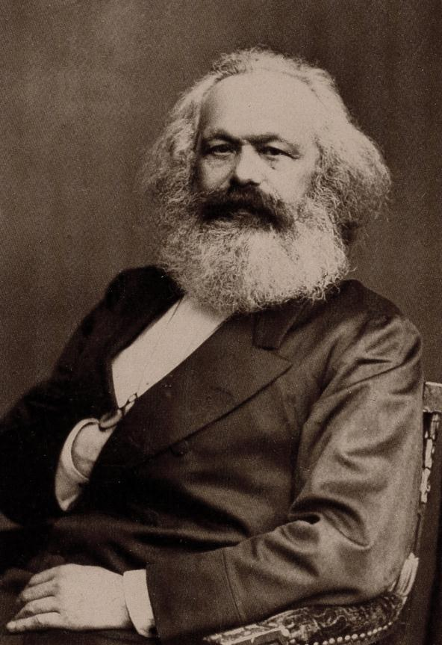
«Косвенные налоги скрывают от каждого отдельного лица сумму, которую оно платит государству, тогда как прямой налог ничем не замаскирован, взимается открыто и не вводит в заблуждение даже самого тёмного человека.
Прямые налоги, следовательно, побуждают каждого контролировать правительство, тогда как косвенные налоги подавляют всякое стремление к самоуправлению».
КАРЛ МАРКС

Slide 16
Госаппарат
Армия
Правоохранительные органы
НАЛОГИ
БЮДЖЕТ
Образование, наука
Культура
Здравоохранение

Slide 17
Государственный бюджет
От старонормандского «bougette» - кошелёк, мешок с деньгами.
Государственный бюджет – сводный финансовый план государства.
Состоит из доходной и расходной частей.
Федеральный бюджет РФ
доходы
расходы
дефицит
доходы
расходы
профицит

Slide 18
Основные цели экономической политики государства:
обеспечение экономического роста и стабильности экономики,
социальная поддержка нуждающихся,
обеспечение производства общественных благ.
Государство использует прямые и косвенные методы регулирования экономики.
Налоги – обязательные платежи отдельных граждан и предприятий, которые взимает государство для выполнения своих функций.
Налоги бывают прямыми и косвенными, налогообложение – пропорциональным и прогрессивным.

Slide 19
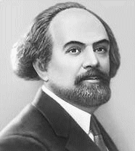
Государственный бюджет – сводный финансовый план государства. Главный источник доходов бюджета – налоговые поступления.
«Государство существует не для того, чтобы превращать земную жизнь в рай, а для того, чтобы помешать ей окончательно превратиться в ад».
НИКОЛАЙ БЕРДЯЕВ

